Slide 1

BOOK LIST
Disusun Oleh:
M Fazar Zuhdi (118140005)
Ester Efritira (118140086)
Abdul Gani (118140106)
Michael Jireh Martua (118140112)

Slide 2

Aplikasi Book List merupakan aplikasi yang membantu user dalam memilih dan juga mencari buku yang ingin mereka baca.
Fitur Aplikasi
Menampilkan berbagai macam buku
Menyimpan koleksi buku yang ingin di baca
Memberikan rekomendasi buku kepada user sesuai ketertarikan user

Slide 3
Requirement Tools
Figma
Visual Studio Code
Git
Expo CLI
React Native
Metode
Agile, adalah metode pengembangan perangkat lunak yang bersifat incremental yang fokus pada perkembangan yang cepat, bertahap, mengurangi overhead proses, menghasilkan kode berkualitas tinggi dan langsung melibatkan pelanggan pada proses perkembangannya

Slide 4
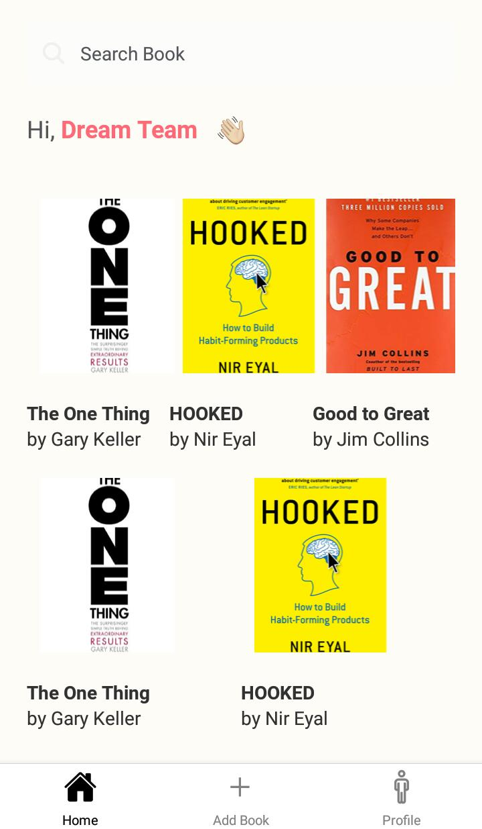
Screenshot Program
Tampilan Home

Slide 5
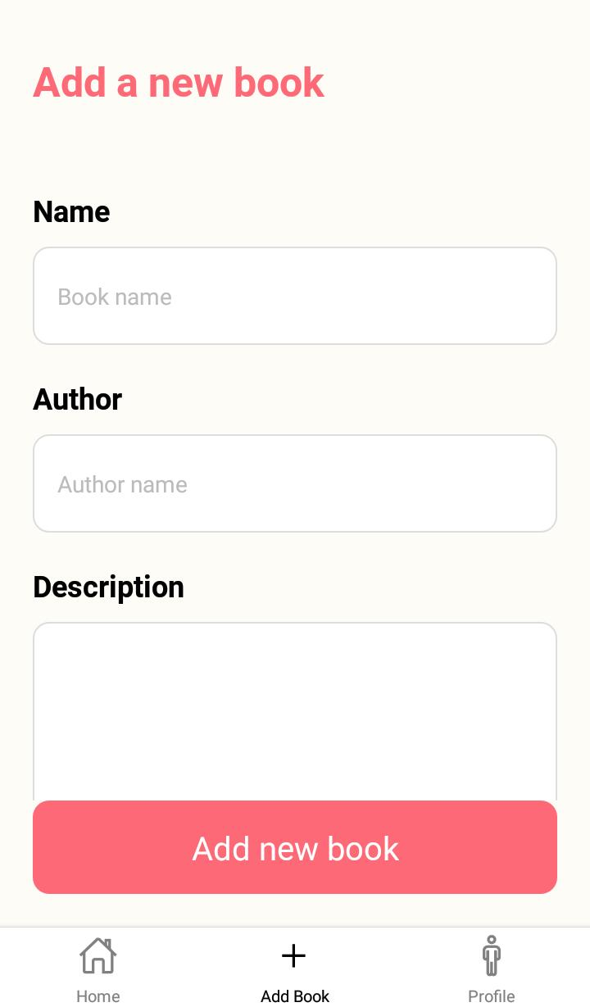
Screenshot Program
Tampilan Add Book

Slide 6

Screenshot Program
Tampilan Book

Slide 7
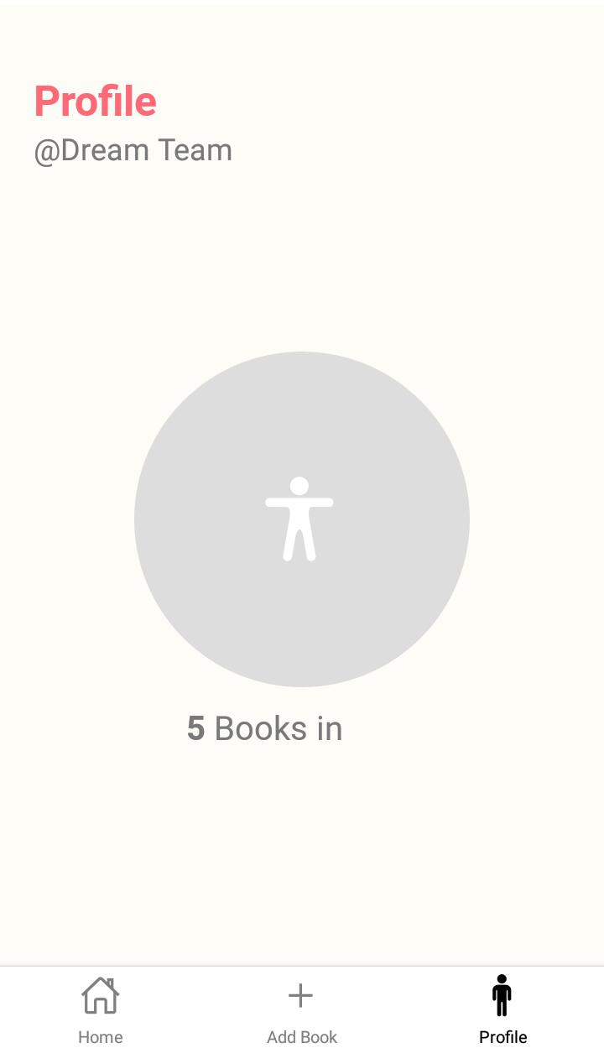
Screenshot Program
Tampilan Profile

Slide 8
TERIMAKASIH

